Slide 1

Restaurantes Inteligentes McDonalds
Gerenciamento Automático de Processos
Outubro/2019
Eduardo Pexe
Javier Garcia
Willians Longo

Slide 2
Missão Valores e Visão
Missão: - Proporcionar aos Clientes e Parceiros através de Processos Tecnológicos ganho de eficiência financeira.
Valores: - Compromisso, Transparência, Empatia e Versatilidade.
Visão: - Ser Referencia em Soluções Inovadoras.

Slide 3

#AGENDA
Metodologia Processos Liinkoo
Gerenciamento Processos
Melhoria Contínua e Benefícios RPA
Objetivo – Restaurante Inteligente
Perguntas e Respostas

Slide 4
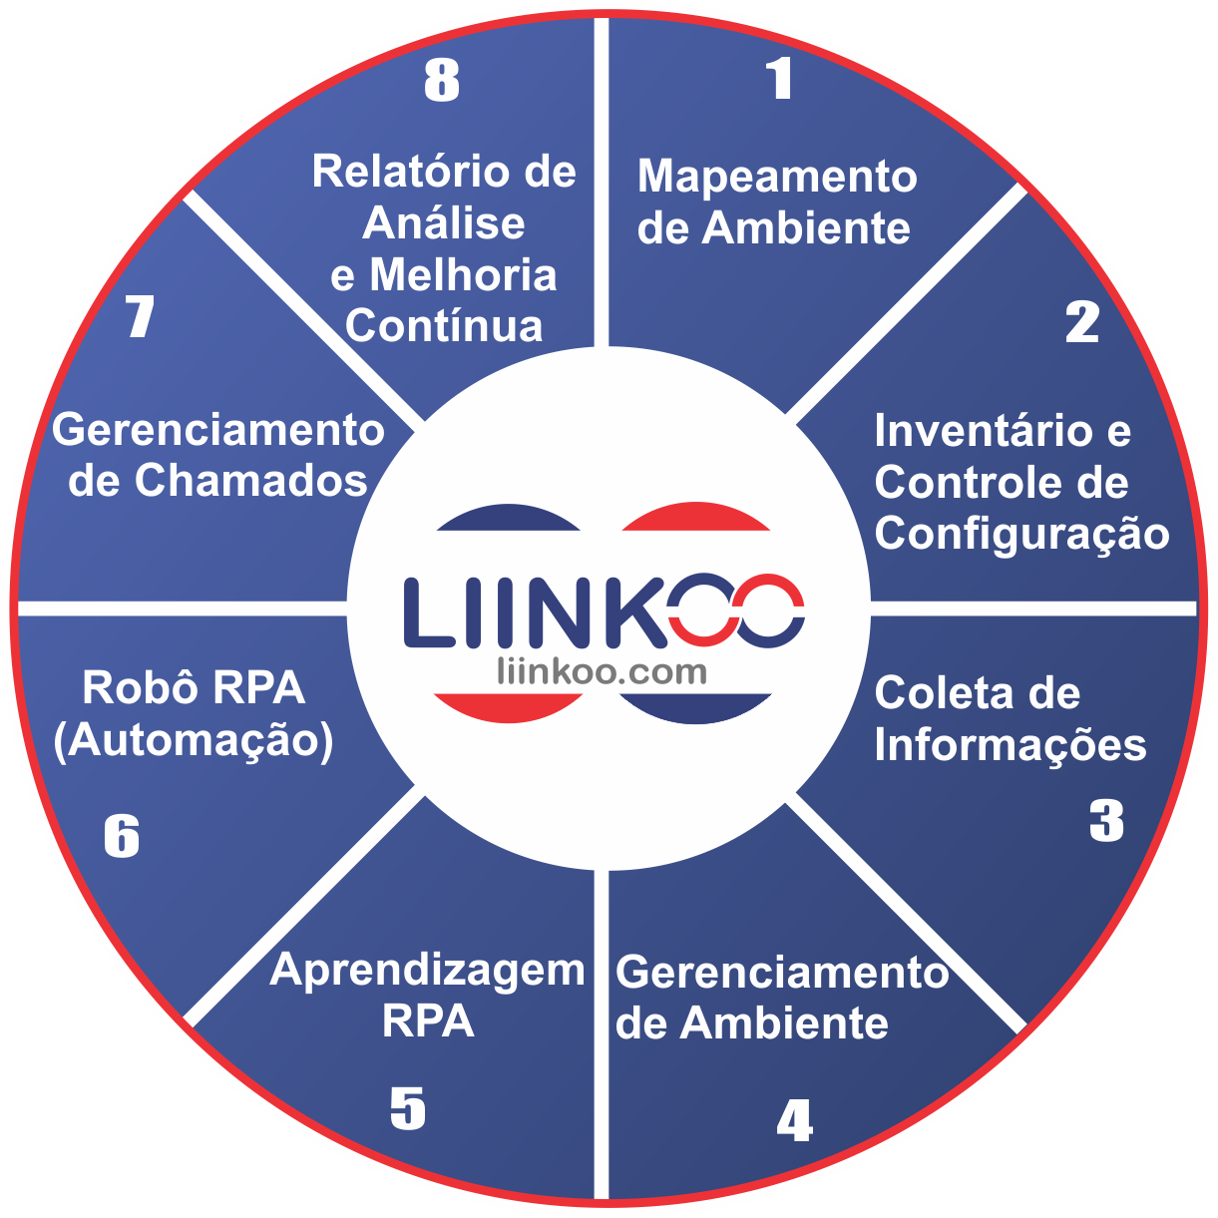
METODOLOGIA LIINKOO PARA GERENCIAMENTO DE PROCESSOS
Inteligência e Estratégia no
Gerenciamento de Processos
MONITORAR
SENSORES
CAPTAR DADOS
GESTÃO
AMBIENTE
AVALIAR
INSIGHTS
MELHORIA CONTÍNUA
Plataforma - Liinkoo
CRM
FRONT END
DASHBOARDS
AUTOMAÇÃO
INTEGRAÇÃO
Notes:
Chat: cliente entra desconectado, plataforma trava para cliente e operador com frequência, mesmo quando o cliente entra desconectado preciso tabular,
Operadores ficam ociosos

Slide 5



GERENCIAMENTO DE PROCESSOS AUTOMÁTICOS
1
2
3
INTELIGÊNCIA
AUTOMAÇÃO
AVALIAÇÃO E MELHORIA
Data Science
Controle e Monitoração do Ambiente
+
Determina propensão de comportamento com geração de análises preditivas
Coleta de Informações
RPA
MACHINE LEARNING
DADOS ANALÍTICOS
MELHORIA DE PROCESSOS
+
+
Captura + Incremento Dados =
Melhoria Contínua
Notes:
61

Slide 6
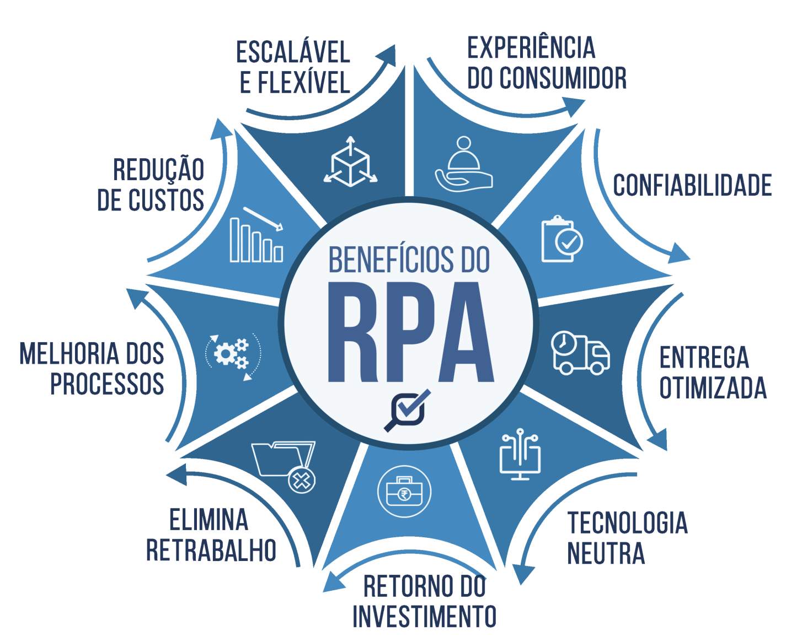
MELHORIA CONTÍNUA E BENEFÍCIOS
Oportunidade
Objetivo
Automação dos processos através da coleta de informações da
esteira de produção dos restaurantes.
Reduzir as Perdas e Aumentar a Lucratividade.
Elevar a satisfação do cliente consumidor.
.
Notes:
61

Slide 7






RESTAURANTE INTELIGENTE
Aumentando a produtividade através do gerenciamento de processos através do RPA
Cenário Atual – AÇÃO REATIVA
Proposta Liinkoo
Entrada Principal
Processamento
Atividades Repetitivas
Automação
Interação Humana
Baixa Eficiência
Processos
RPA
Humano
Vinculação Manual
REGISTRO CHAMADO/OS POR VOZ
Implantação de RPA para gerenciamento digital de informações
Permitir interação humana para processos não automatizados
BPM CORRETIVO E PREVENTIVO
Notes:
61

Slide 8
O QUE VAMOS PRECISAR E PRÓXIMOS PASSOS
Assessment Detalhado Processos e Infraestrutura – AS IS
Mapeamento dos processos alvo para automação
Avaliação e adequação infraestrutura do restaurante/equipamentos para transferência de dados
Acesso internet 24 horas para a unidade
Conexão criptografada e segura
Armazenamento temporário no Local
Próximas Ações
Determinar processo para prova de conceito
Identificar oportunidades detalhadas e benefícios financeiros
Apresentar proposta para contratação dos serviços e sustentação

Slide 9
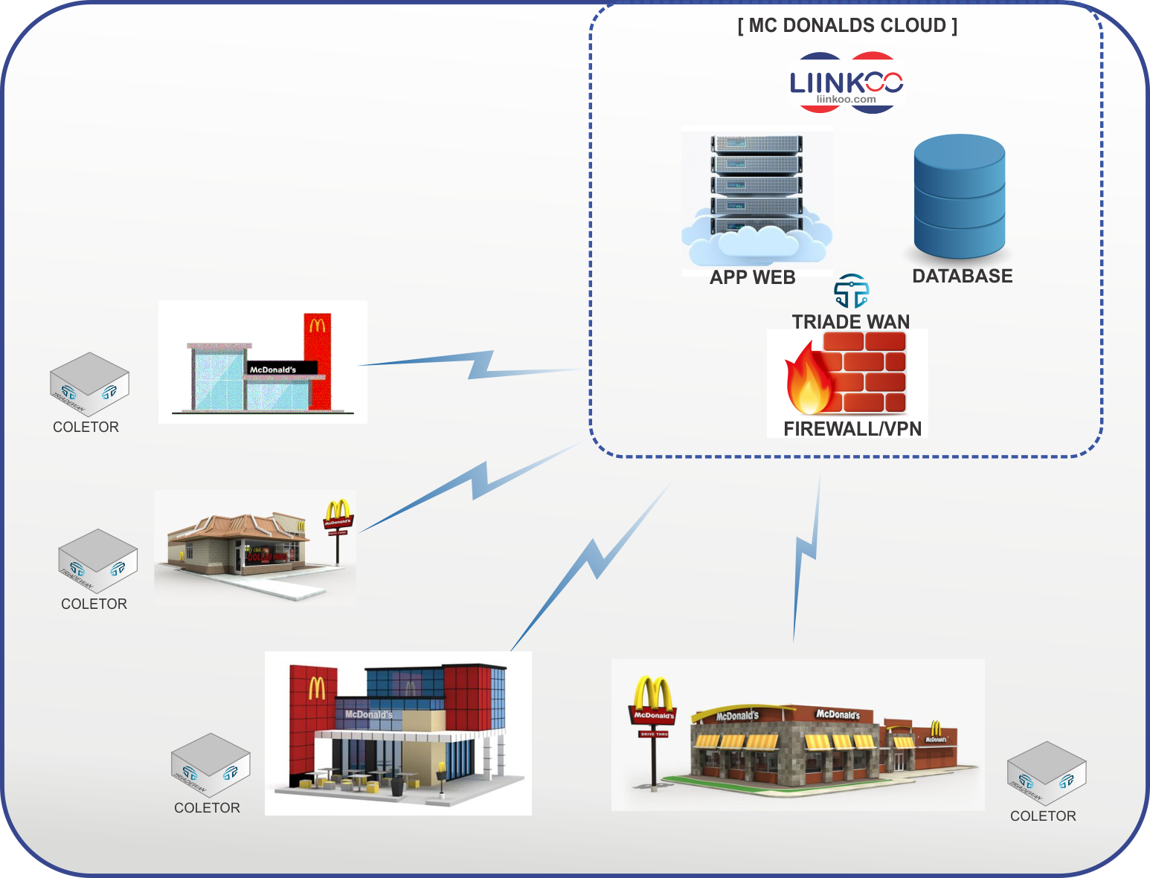
TOPOLOGIA

Slide 10
Obrigado!
TriadeWan Comércio e Serviços Eletrônicos
Arquitetura de Soluções Digitais
(011)-2313-0000
https://triadewan.com.br

Slide 11
Perguntas...

Slide 12






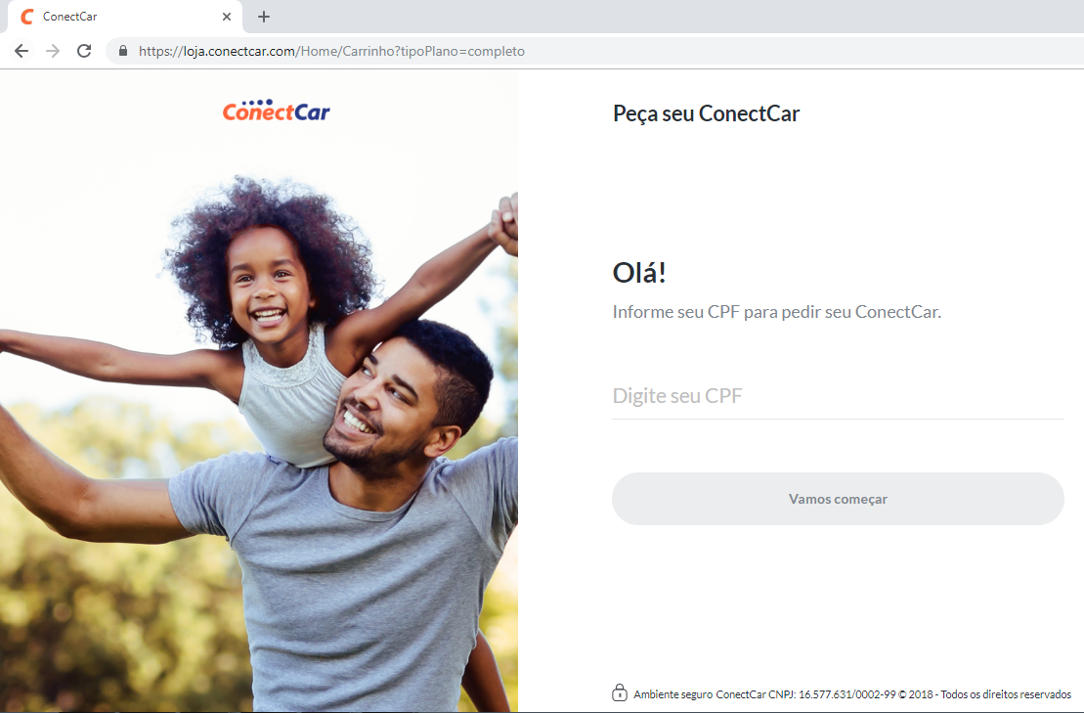


PROCESSO ATIVAÇÃO
Inteligência
Abordagem – Régua de comunicação da Ativação
Conversão
1
2
3
72
horas
24
horas
PA Digital fará a abordagem inicial
Se o cliente não aceitar a abordagem inicial, segue o fluxo do agendamento
SMS lembrando da Ativação e continuidade do contato via WhatsApp
SMS lembrando da Ativação e continuidade do contato via WhatsApp
Agente
Digital
Compra via SIte
Clientes agendados
Início da esteira
de Ativação
Durante este ciclo, o Sistema deve consultar os clientes que já realizaram o processo de Ativação e somente abordar os que ainda estão pendentes de tratativa
Realiza
Consulta
Sistema
Registro
sistema
Robô executa o agendamento
Robô
Se não for localizada a Ativação em sistema, segue com a regua de comunicação
Fase 1: Ativação
Notes:
61

Slide 13




PROCESSO BLINDAGEM
Oportunidade
Objetivo
Cruzar dados de reclamações e perfil de clientes que cancelam para gerar mailing de clientes com propensão ao cancelamento.
Redução de churn.
Funil de oportunidades com a inserção dos canais de abordagem
REVERSÃO CLIENTE
PESSOA FISICA
REVERSÃO CLIENTE
EMPRESARIAL
CÉLULAS
RÉGUA DE ACIONAMENTO DIGITAL
ESTRATEGIA
TRATAMENTO E ENRIQUECIMENTO DE MAILING
SMS / E-MAIL
AGENTE DIGITAL
MODELO
LIMPEZA DE BASE
ENRIQUECIMENTO DE BASE
ENCAMINHAR OFERTA EM AMBOS CANAIS COM POSSIBILIDADE DE DECISÃO E REATIVAÇÃO ON LINE
IDENTIFICAR DECISOR
APRESENTAR OFERTA PRÉVIA DIFERENCIADA
APOSTAS
Fase 2: Retenção/Blindagem
NÃO CONVERTIDOS SERÃO DIRECIONADOS PARA PRÓXIMA ETAPA DA RÉGUA
Notes:
61

Slide 14
ANALYTICS
Inteligência e estratégia de
Ativação e Retenção
MULTICANALIDADE
MONITOR MIDIAS SOCIAIS
KEEPCON
ANALYTICS
GESTÃO
RÉGUA RETENÇÃO
ENRIQUECIMENTO
SEGMENTAÇÃO
@
ESTRATÉGIA MULTICANAL
VOZ
Plataforma
DISCADOR PREDITIVO
AGENTE DIGITAL IN/OUT
TEXTO
PORTAL WEB
CHAT BOT
APP BOT
SMS BOT
EMAIL
FRONT END MULTICANAL
CRM
FRONT END
DASHBOARDS
AUTOMAÇÃO
INTEGRAÇÃO
Fase 1: Ativação
Fase 2: Retenção/Blindagem
Notes:
Chat: cliente entra desconectado, plataforma trava para cliente e operador com frequência, mesmo quando o cliente entra desconectado preciso tabular,
Operadores ficam ociosos

Slide 15


GERENCIAMENTO DE PROCESSO
1
2
2
INTELIGÊNCIA
ABORDAGEM
CONVERSÃO
Análise Perfil Social
Data Science
+
Determina propensão de comportamento com geração de análises preditivas
Motor semântico
PA DIGITAL
REGUA DE ACIONAMENTO
ACEITE DO LINK
CONTINUIDADE CONTATO VIA WHATSAPP
+
+
Captura + incremento de dados
Base de clientes
Monitoramento marca + menções relevantes
Fase 1: Ativação
Notes:
61

